Slide 1

  Chào mừng các em
  đến với tiết Toán!

Slide 2





Nhím Nâu Vượt Đường

Slide 3
Cách chơi
Để giúp nhím nâu vượt qua con đường đầy khó khăn trở về với ngôi nhà của mình.
Các em học sinh sẽ trả lời từng câu hỏi tương ứng với từng chướng ngại vật trên đường.
Chúc các em loại bỏ được nhiều chướng ngại vật.

Slide 4



Bài mới
3
1

Slide 5


15
14
13
12
11
10
9
8
7
6
5
4
3
2
1
0
Số liền trước của số 699 là số nào?
A. 698
C.697
B.700
D.689

Slide 6
15
14
13
12
11
10
9
8
7
6
5
4
3
2
1
0
Số liền sau của số 389
A. 399
C.379
B. 390
D. 399

Slide 7
15
14
13
12
11
10
9
8
7
6
5
4
3
2
1
0
367 = 300 + 60 + ?
A.0
C. 7
B.8
D.6

Slide 8
15
14
13
12
11
10
9
8
7
6
5
4
3
2
1
0
518 = 500 + ? + 8
A.20
C.18
B.0
D. 10

Slide 9


Chủ đề 11
ĐỘ DÀI VÀ ĐƠN VỊ ĐO ĐỘ DÀI. TIỀN VIỆT NAM
Bài 55:
ĐỀ-XI-MÉT. MÉT. KI-LÔ-MÉT

Slide 10




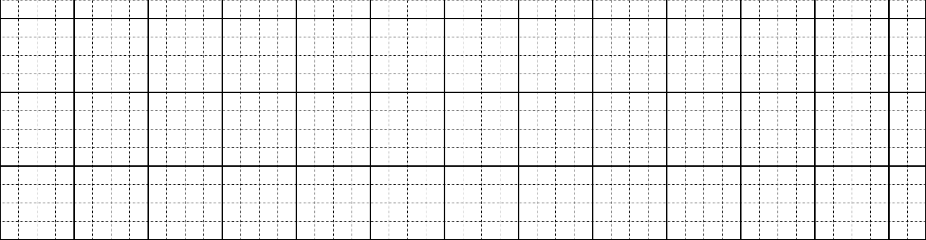

Thứ Hai ngày 18 tháng 3 năm 2024
Toán
Bài 55: Đề-xi-mét. Mét. Ki-lô-mét
(Tiết 1)
Trang 65, 66

Slide 11
YÊU CẦU CẦN ĐẠT
1
Nhận biết được các đơn vị đo độ dài (đề-xi-mét, mét).
2
Thực hiện được việc chuyển đổi và ước lượng các số đo trong một số trường hợp đơn giản.

Slide 12


KHÁM PHÁ

Slide 13

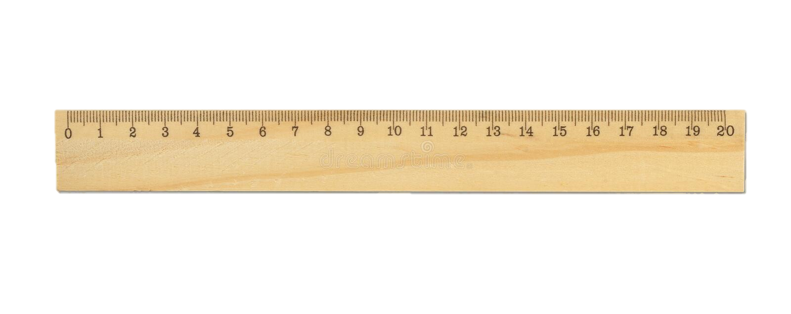


a) Đề-xi-mét
Bút chì dài 1 đề-xi-mét.
Bút chì dài 10cm.
Xác định độ dài của bút chì?
+ Đề-xi-mét là một đơn vị đo độ dài.
+ Đề-xi-mét viết tắt là dm.
+1 dm = 10 cm; 10 cm = 1 dm.

Slide 14
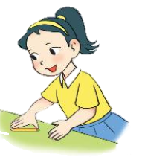
a) Đề-xi-mét
Gang tay mình dài khoảng 1 đề-xi-mét.
Gang tay của em dài khoảng 1 đề-xi-mét. Em hãy ước lượng chiều dài bàn học của em. Bàn học của em dài khoảng …. đề-xi-mét?

Slide 15
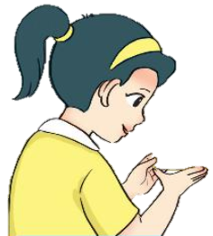
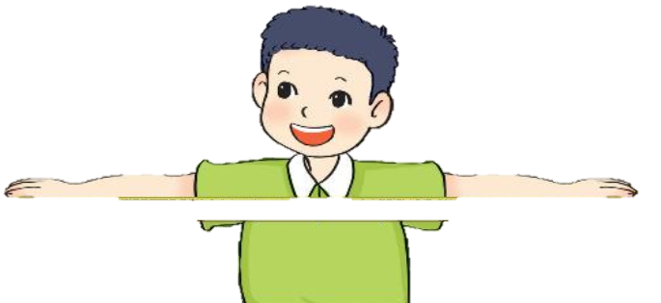


10
100
b) Mét
1 m = …. dm
; 1 m = …. cm
Sải tay mình dài khoảng 1 mét.
Thước dài 1 mét.
Mình đo bằng gang tay nhé!
1dm
2dm
3dm
4dm
5dm
6dm
7dm
8dm
9dm
10dm

Slide 16

b) Mét
+ Mét là một đơn vị đo độ dài.
+ Mét viết tắt là m
+ 1 m = 10 dm; 1 m = 100 cm;
10 dm = 1 dm; 100 cm = 1 m.

Slide 17
Bạn ơi nhớ nhé!
+ 1 m = 10 dm; 10 dm = 1m
+ 1 m = 100 cm; 100cm = 1 m
+ 1 dm = 10 cm ; 10 cm = 1 dm
m dm cm
1
0
1
0
0
1
0

Slide 18
HOẠT ĐỘNG

Slide 19
1
Số
?
a)
Mẫu: 2 dm = 20 cm; 3 m = 30 dm; 2 m = 200 cm
10
?
?
10
1 dm = cm;
1 m = dm;
?
100
1 m = cm
4 dm = cm;
?
40
5 m = dm;
300
?
50
3 m = cm
?

Slide 20
1
Số
?
b)
Mẫu: 20 cm = 2 dm; 30 dm = 3 m
3
30 cm = dm;
5
?
?
50 cm = dm;
40 dm = m;
?
4
20 dm = m;
?
2

Slide 21
2
Chọn độ dài thích hợp.
Bàn học của Mai dài
Cái bút chì dài
Phòng học lớp Mai dài
10 cm
10 dm
10 m

Slide 22

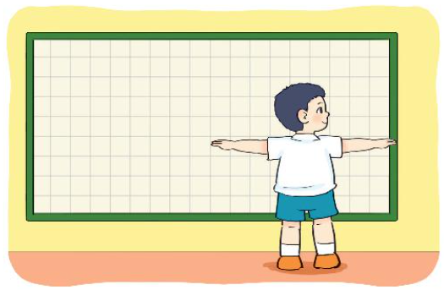




3
Bảng dài khoảng 2 sải tay của Việt.
Bạn nào nói đúng?
Đ
2 m = …. cm.
200
Bảng dài khoảng 200 xăng-ti-mét.
Đ
Sải tay của Việt dài khoảng 1 m.
Bảng dài khoảng
2 đề-xi-mét.
Mai và Rô-bốt
nói đúng.
2 m = …. dm.
20
S

Slide 23
HOẠT ĐỘNG
VẬN DỤNG

Slide 24
- Cắt các băng giấy (hoặc sợi dây) có độ dài 1 dm, 2 dm, 3 dm.
- Thực hành ước lượng độ dài của cái bàn, tủ quần áo, tủ lạnh,...

Slide 25














CHÀO TẠM BIỆT!

